Slide 1
期末專題進度報告
姓名：陳紋誼
學號：5A9G0006

Slide 2
動機
希望可以用簡單的元件讓每個家庭都能享受到智慧家庭帶來的方便。

Slide 3
預期功能
Node-RED數據面板：
電燈開關控制
風扇開關控制
室內溫、溼度即時資訊
室內溫、溼度每日折線圖

Slide 4
用到上課實驗
MQTT
Node-RED
DHT11
LED控制
伺服馬達控制

Slide 5
目前完成的進度
透過Node-RED控制風扇
透過Node-RED觀看即時的溫溼度資訊與折線圖

Slide 6
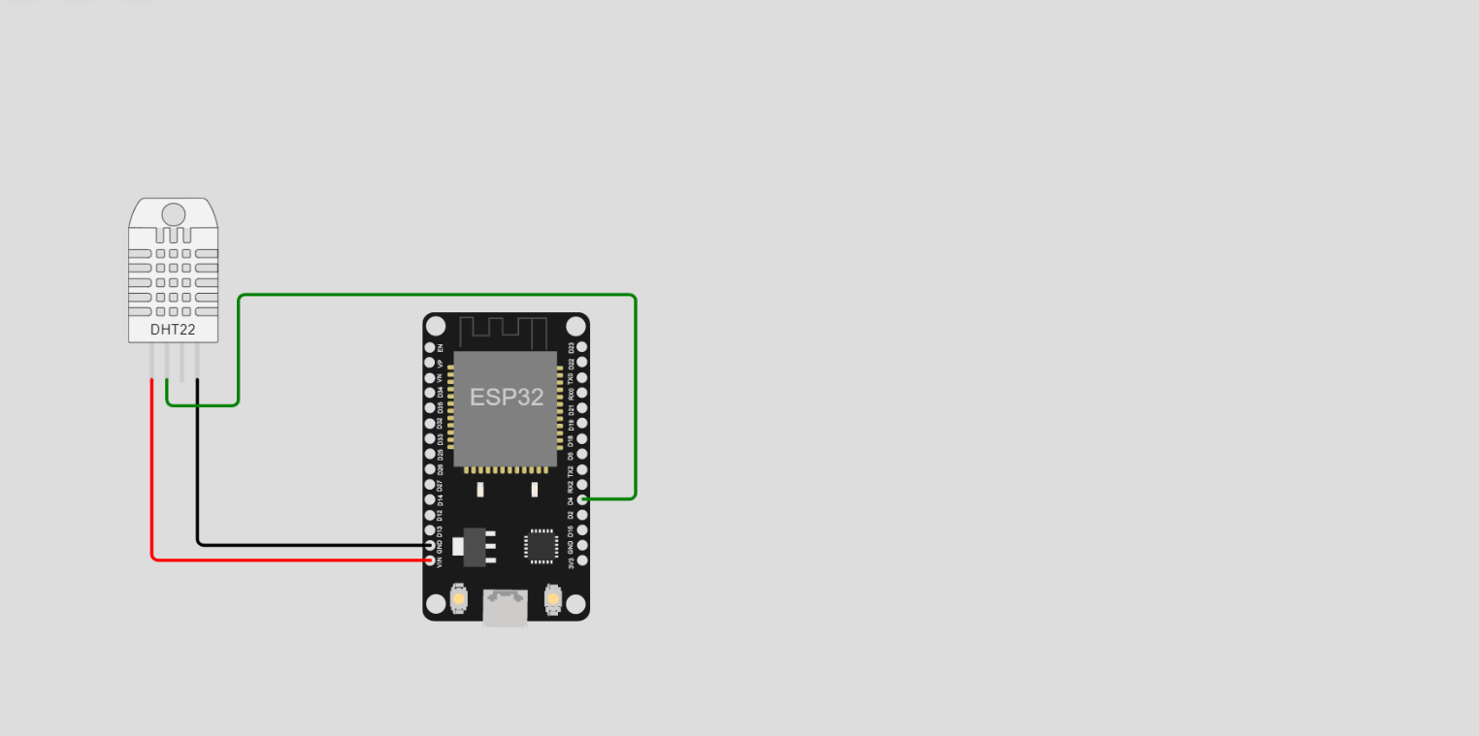
DHT22：VCC-3.3V、SDA-4 、GND-GND
L9110：VCC-5V、GND-GND、IA-16、IB-17
LED(BRG)：B-3、G-1、R-2、GND-GND
RGB LED
LC9110
小風扇
接P16
接P17

Slide 7
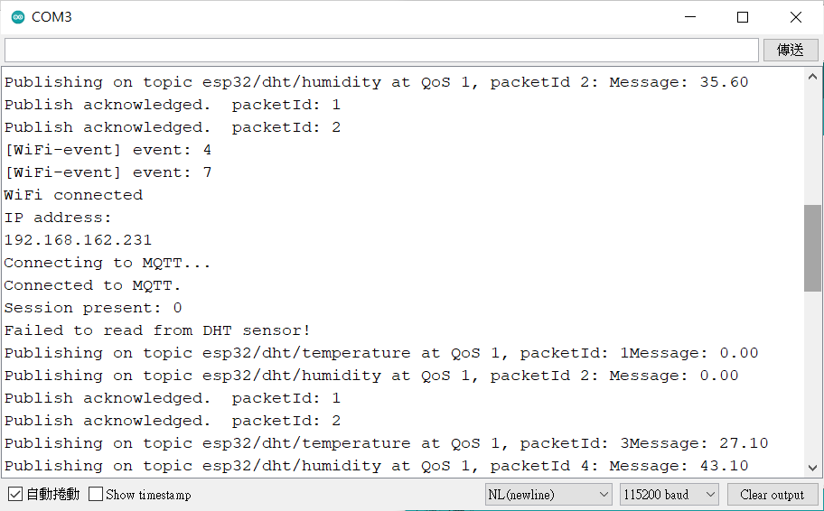
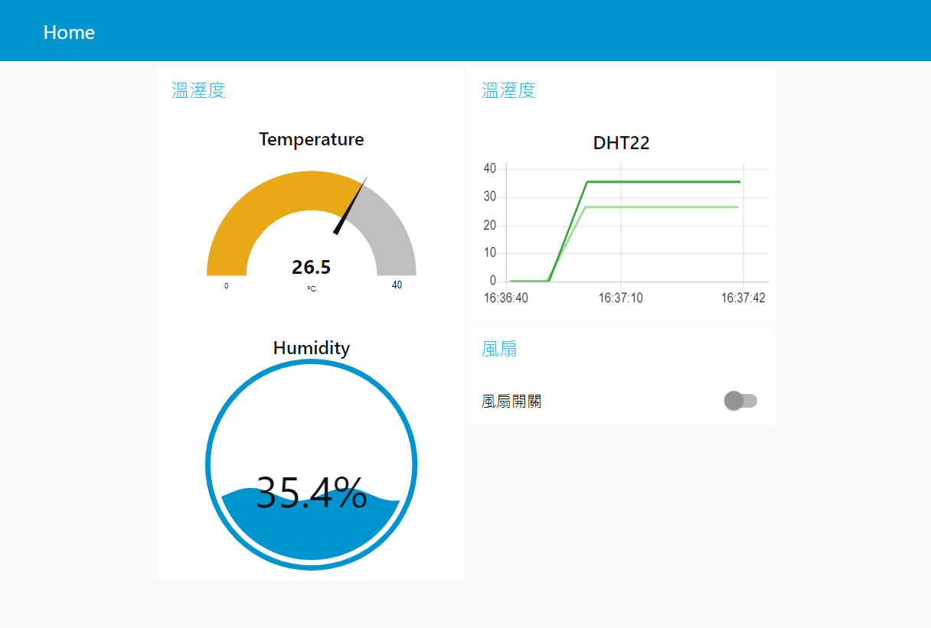
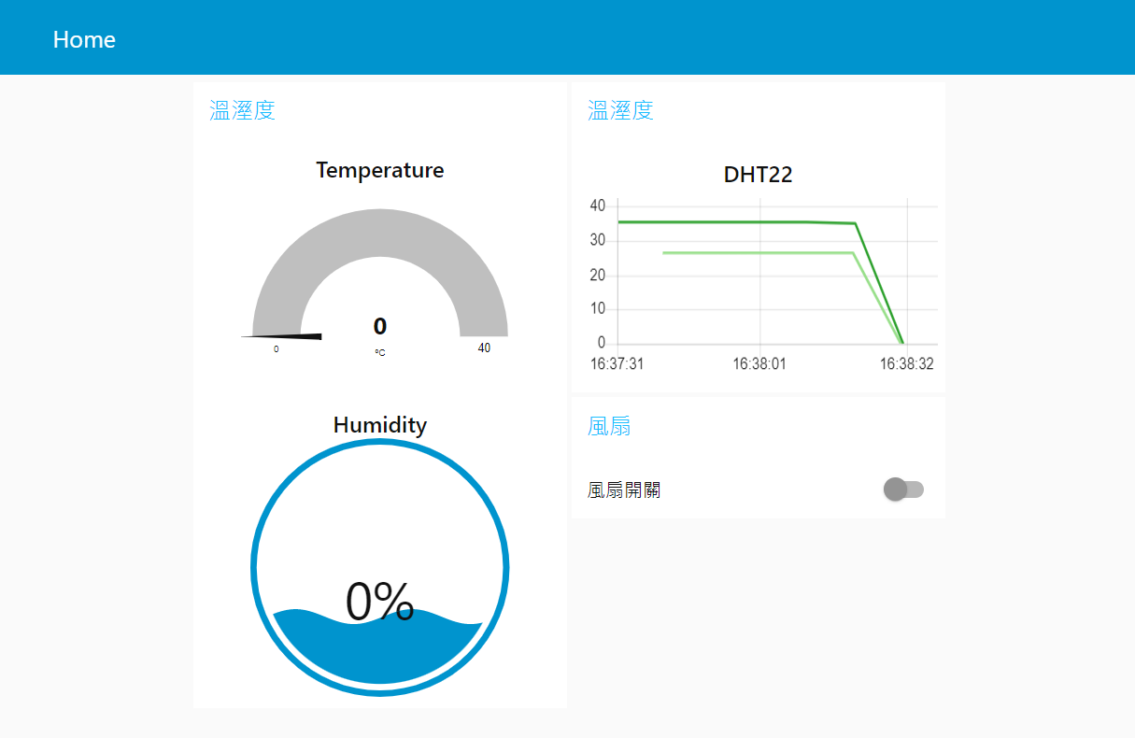

Slide 8
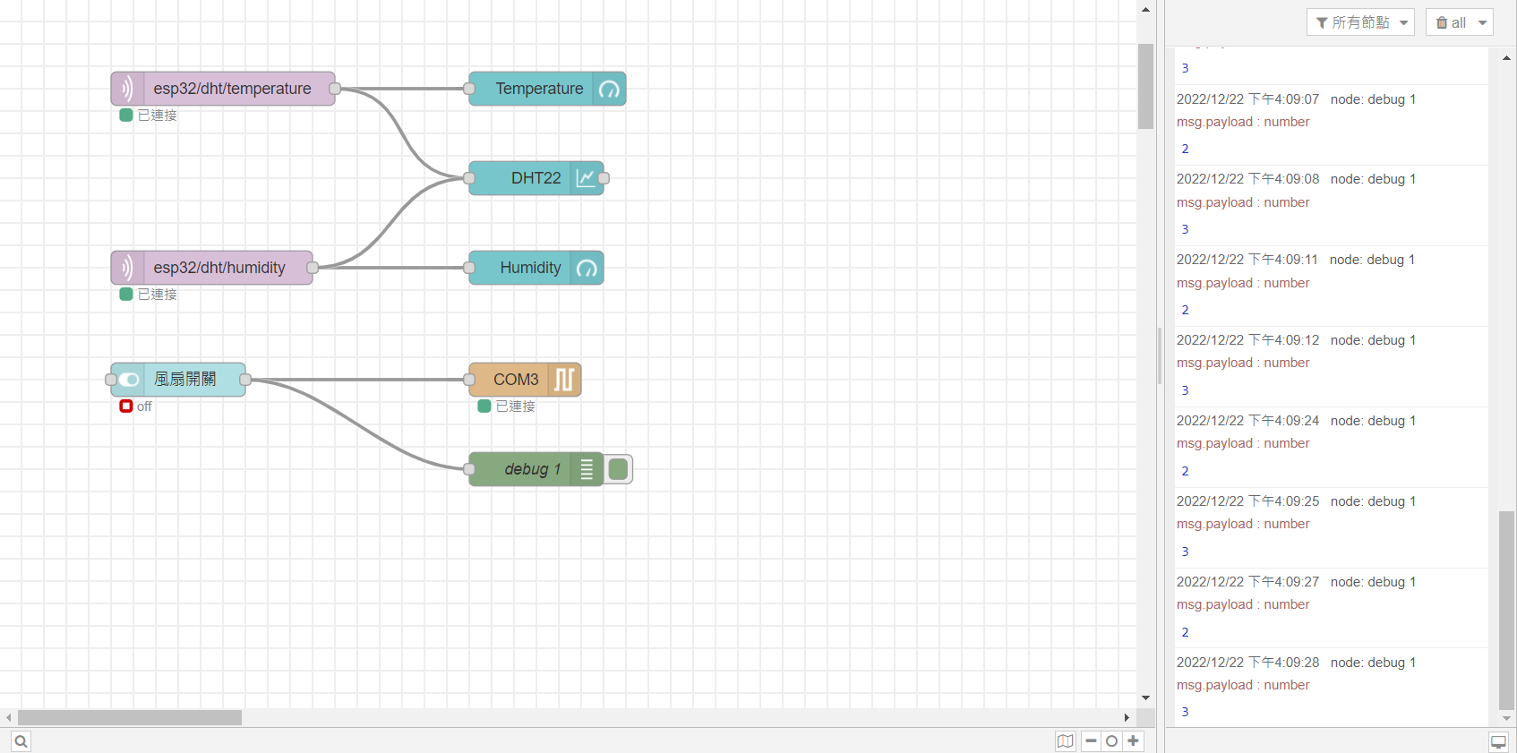

Slide 9
預計進度
透過Node-RED控制電燈
建置場域(元件佈置、場域佈置…)
提高穩定性、完善整個系統

Slide 10
影片連結
https://youtu.be/gsvx4Sb3_IU

Slide 11
THE END
報告完畢 謝謝大家

